Slide 1
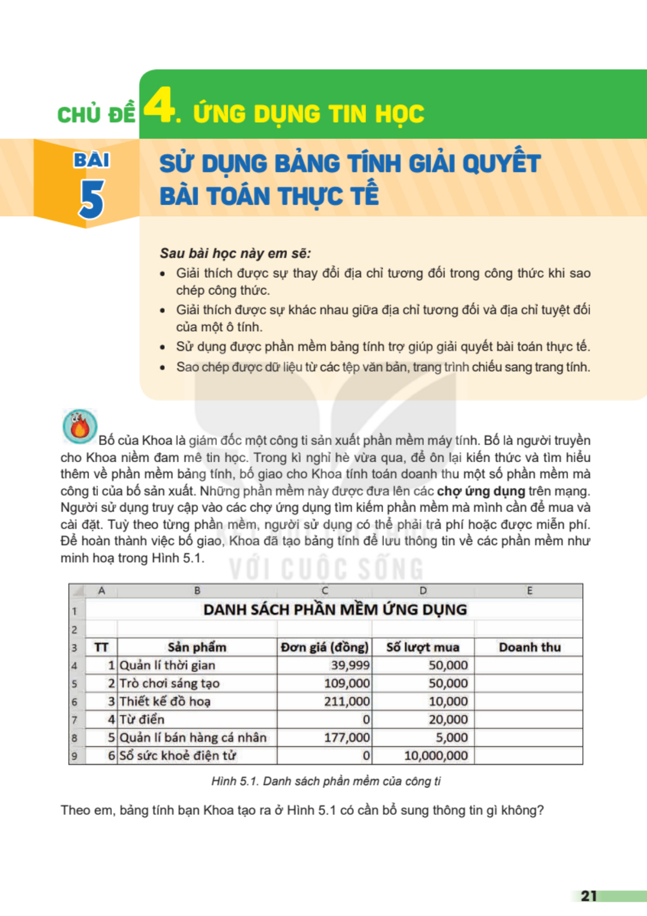
TIN HỌC LỚP 8 • TUẦN 8 • TIẾT 8
BÀI 5: BẢNG TÍNH GIẢI BÀI
TOÁN THỰC TẾ (T1) 📊
Cấu trúc bảng dự án • Kiểu dữ liệu • Định dạng ô tính chuyên nghiệp

Slide 2
KHỞI ĐỘNG 📊
Lập dự toán kinh phí Hội chợ từ thiện lớp 8A
🎪 Bài toán thực tế:
• Lớp 8A cần lập bảng dự trù kinh phí cho 15 mặt hàng tại Hội chợ từ thiện: số lượng, đơn giá, thành tiền.
• Tính tay rất lâu và dễ nhầm lẫn khi thay đổi giá.
• Làm sao để máy tính tự động tính toán tổng số tiền chỉ trong 1 giây?
👉 Sức mạnh của phần mềm bảng tính EXCEL!

Slide 3
ĐỊNH DẠNG Ô 📐
Quy tắc kiểu dữ liệu và định dạng chuyên nghiệp
KIỂU VĂN BẢN (TEXT)
KIỂU SỐ (NUMBER)
ĐỊNH DẠNG TIỀN TỆ
• Tên mặt hàng, họ tên học sinh, địa chỉ.
• Mặc định tự động CĂN LỀ TRÁI.
• Số lượng, đơn giá, điểm số, ngày tháng.
• Mặc định tự động CĂN LỀ PHẢI.
• Thiết lập dấu phân cách hàng nghìn (1.000.000).
• Kẻ viền ô (Borders) và tô màu tiêu đề nổi bật.

Slide 4
GHI NHỚ 💡
Những kiến thức trọng tâm em cần nhớ
HỘP KẾT LUẬN — BẢNG TÍNH THỰC TẾ 🌟
⭐ Bảng tính Excel là công cụ mạnh mẽ giúp tự động hóa tính toán bài toán thực tế.
⭐ Quy ước chuẩn: Dữ liệu văn bản căn trái, dữ liệu số căn phải.
⭐ Sử dụng định dạng phân cách hàng nghìn giúp bảng số liệu rõ ràng, dễ đọc.
⭐ Tiết sau chúng ta sẽ học viết công thức tính toán và tạo biểu đồ trực quan!

Slide 5

BẠN LÀ CHUYÊN GIA DỮ LIỆU! 📊
Chúc các em hoàn thành xuất sắc bảng dự án kinh phí cá nhân!
Hẹn gặp lại các em ở bài học tuần sau! 🌟

